Slide 1
Сабақтың тақырыбы:
Жыныстық жолмен берілетін аурулар: ЖИТС, сифилис, гонорея, гепатит В,С . Алдын алу шаралары.
Сабақтың мақсаты:
жыныстық жолмен таралатын аурулардың салдары мен алдын алу шараларын түсіндіру.
Бағалау критериі:
жыныстық жолмен берілетін аурулардың белгілерін сипаттайды;
жыныстық жолмен берілетін аурулардың салдарын және олардың алдын алу шараларын түсіндіреді.

Slide 2
Жыныс жолдары арқылы жұғатын ауруларды ежелгі махаббат құдайы Венераның атымен венералық деп атайды. Жыныс жолдары арқылы берілетін аурулардың қоздырушыларына әр түрлі бактериялар мен вирустар, қарапайымдар, саңырауқұлақтар жатады. Осылардың бәрінің ортақ жұғу жолы жыныстық қарым қатынас кезінде ауру адамнан сау адамға жұғу.

Slide 3
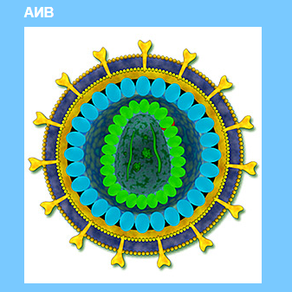
ЖИТС (жұқтырылған иммун тапшылығының синдромы – СПИД) дерті қайдан бастау алғанына тоқталсақ, оның жұқтырылған белгісі алғаш рет 1981 жылы АҚШ-та тіркелген. ЖИТС вирусы сау адамға мынандай үш негізгі жолдармен жұғады:
1) Жыныстық қатынас арқылы;
2) Адамның ауруы қаны арқылы (қан құю, ауру адамға пайдаланған шприцтер, т.б.)
3) ЖИТС ауруы жұққан анадан баласына ауысу арқылы. Вирус жұққан адам — вирус тасымалдаушылар, ЖИТС-пен ауырған адамдар инфекция жұқтыру көзі болып табылады. Ешқандай ауру белгілері байқалмайтындықтан әсіресе вирус тасымалдаушылар өте қауіпті. Вирус көп мөлшерде қанда, спермада, қынап кілегейінде, емшек сүтінде болады. Көз жасында, жұлын сұйығында, сілекейде өте аз мөлшерде болуы мүмкін.

Slide 4
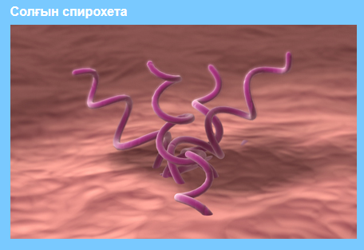
Мерез(сифилис)-қоздырушысы бактерия болып табылатын жұқпалы ауру. Қоршаған ортада бактерия тұрақсыз. + 50 ⁰ С температурада 15 минутта қайнатқан кезде, кез келген зарарсыздандыратын заттар: сілті, хлор, қышқылмен әсер еткенде бірден жойылады. Мерездің негізіг жұғу жолы жыныстық қарым қатынас.

Slide 5
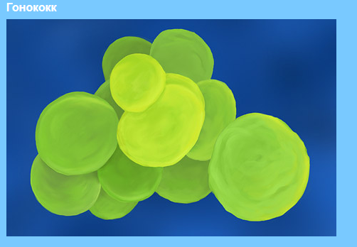
Соз ( гонорея) –бактериялық ауру болып табылады. Бұл несепағар өзегінің іріңдеуімен және ауру тудыратын микроорганизмдер – гонококктың болуымен сипатталады. Создың ең алғашқы белгілері ер адамдарда үрпіден басталады. Денесі қызып,қышынады,несепке іріңді зат араласып кіші дәретке отырғанда қатты ауырсынады, үрпі қызарып ісіп кетеді. Әйелдерде жатыр мойыны іріңге толып, бел қатты ауырады.

Slide 6
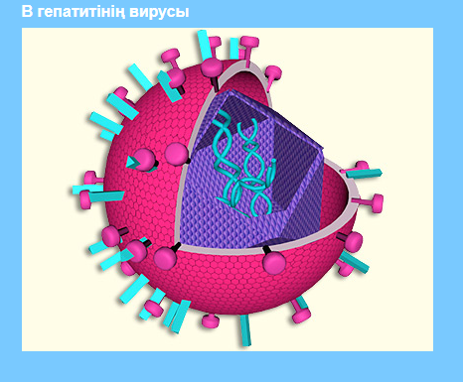
В,С гепатиті вирустық жұқпалы ауру. Негізнен 3 түрлі жұғу жолдары бар.
Ауру жұққан адаммен жыныстық қарым қатынасқа түсу.
Қан арқылы жұғу. Стерильді емес медициналық немесе косметологиялық аспаптарды қолдану кезінде жұғуы мүмкін;
Науқас анадан ауру балаға босану кезінде сирек жағдайда беріледі.

Slide 7
Жыныстық жолмен берілетін аурулардың алдын алу
салауатты, әдепті өмір сүру;
кездейсоқ жыныстық жақындасудан сақ болу— стерильденбеген немесе кездейсоқ біреудің шприцін, қайшысын, сақал алғышын және басқа да құрал-жабдықтарын пайдаланбау;
мүшеқапты дұрыс пайдалану;
қан құйғанда немесе донор қанынан дайындалған препараттар қабылданғанда олардың АИВ-ке тексерілгеніне көз жеткізу;
маникюр, педикюр жасайтын құралдардың стерильдігіне көңіл аудару;
ЖИТС вирусын жұқтырып алдым-ау деген күмәнді жағдайда міндетті түрде дәрігерге көріну.

Slide 8
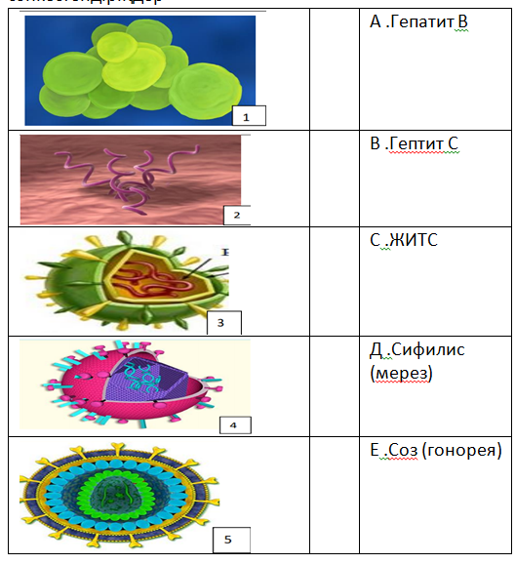
Тапсырма. Жыныстық жолмен берілетін ауру аттарын суретпен сәйкестендіріңдер

Slide 9
Тапсырма №2
Суретте сипатталған аурулардың критерий бойынша жүйелеңіздер және салыстырыңыздар.
берілу жолдары:
симпомдары мен байқалу мерзімі;
ағза үшін қауіпттілігі;

Slide 10
РЕФЛЕКЦИЯ

